Slide 1
“Mobiliser les travaux du GIEC dans sa pratique professionnelle”

Slide 2
Les travaux du GIEC sont-ils pertinents pour l’action publique et pour le travail des agents publics ?

Slide 3
Avez-vous déjà mobilisé les travaux du GIEC dans votre pratique professionnelle ?

Slide 4
Un exemple ?

Slide 5
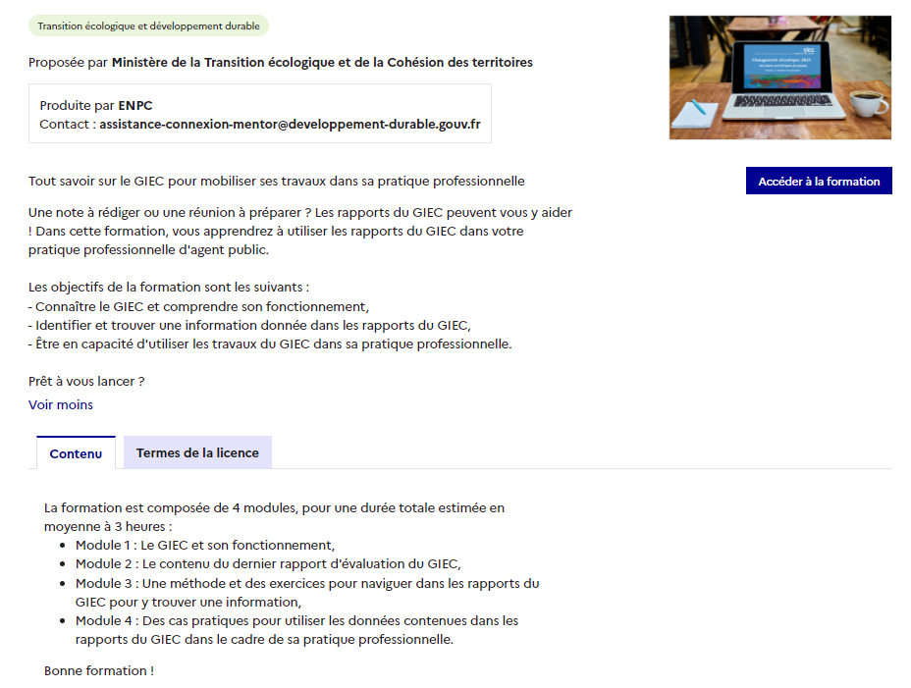

Slide 6
Un exemple de coopération du pôle ministériel
Réponse à un AAP Mentor
Financement et COPIL pluriel
Public interministériel

Slide 8
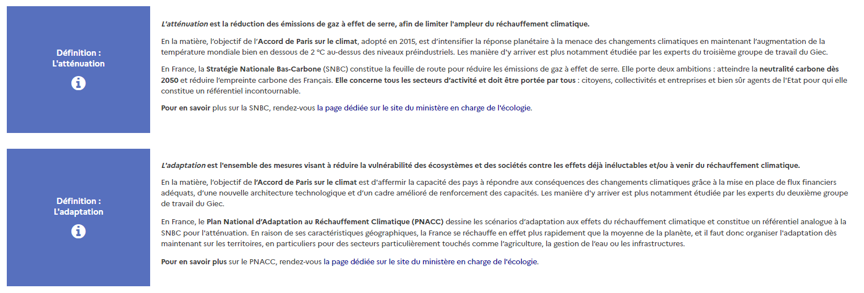

Slide 10
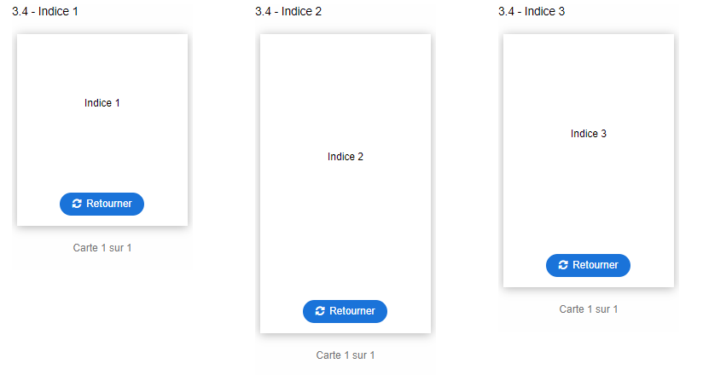

Slide 12
Problème professionnel
Résolution
Réflexion individuelle

Slide 13
Des questions ?
Si vous avez déjà utilisé les travaux du GIEC dans votre pratique professionnelle, envoyez un mail à lea.falco@enpc.fr !

